Slide 1
Il punto di vista del Nutrizionista
Dott.ssa antonietta rossI
Biologo-nutrizionista

Slide 2
Introduzione
L’endoscopia bariatrica e le nuove terapie farmacologiche possono essere considerate le “new entry” nel trattamento dell’obesità
L’ESG è stata “ufficialmente” inserita nelle linee guida per il trattamento dell’obesità
Tale procedura è una tecnica chirurgica considerata “mini-invasiva” o meglio “non demolitiva”
L’obiettivo di tale procedura è ridurre la volumetria gastrica e contenstuamente ridurre lo svuotamento gastrico alterando la contrattilità gastrica
Il rallentato svuotamento gastrico aumenta il senso di sazietà e induce l’insorgenza di sintomi dispeptici al pasto al fine di ridurre l’intake calorico

Slide 3
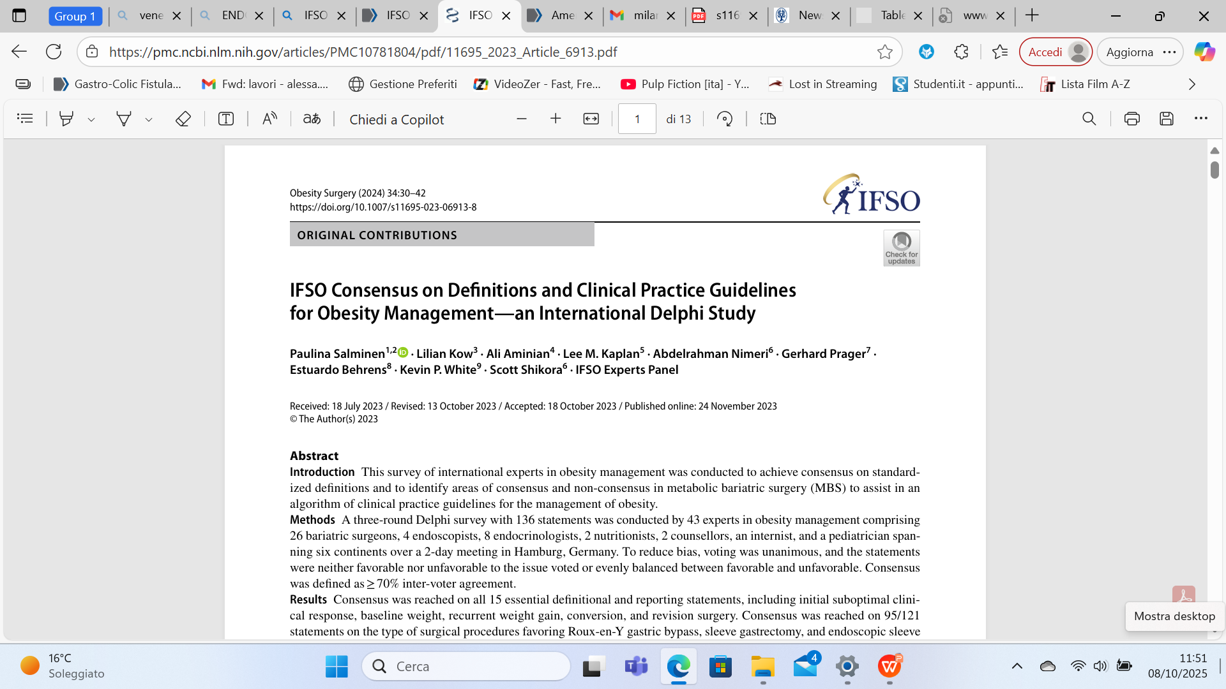
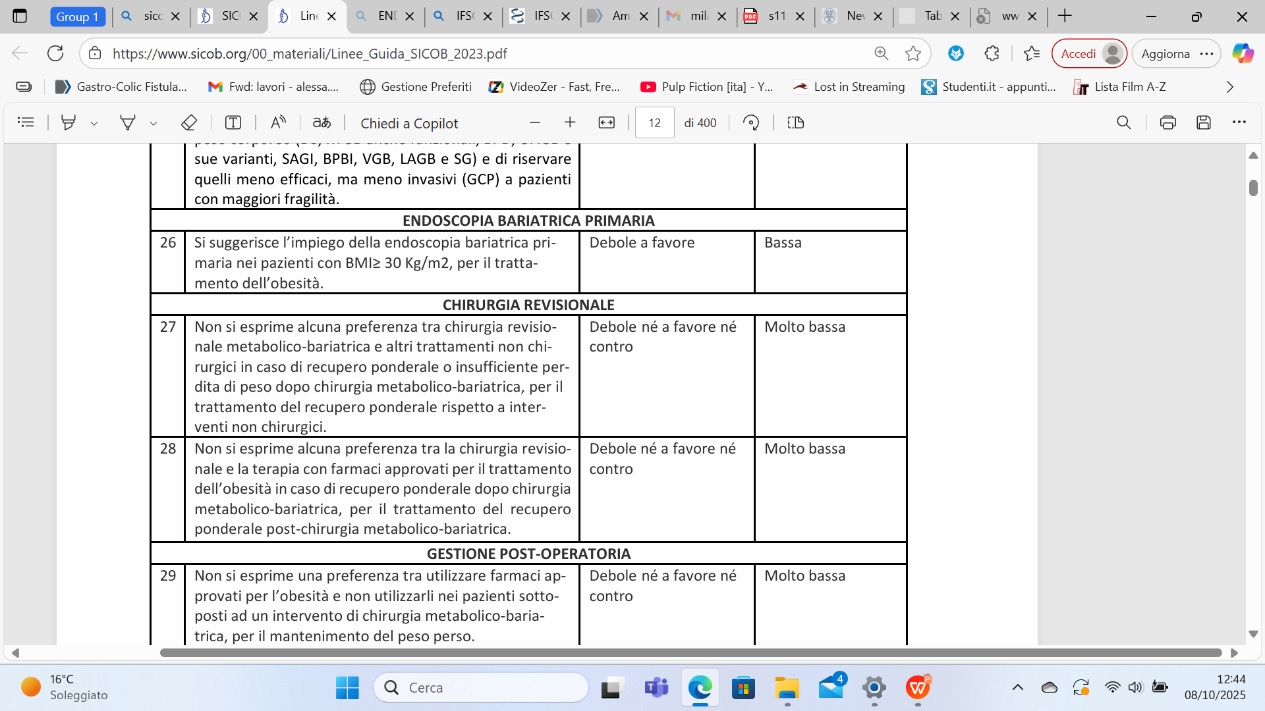
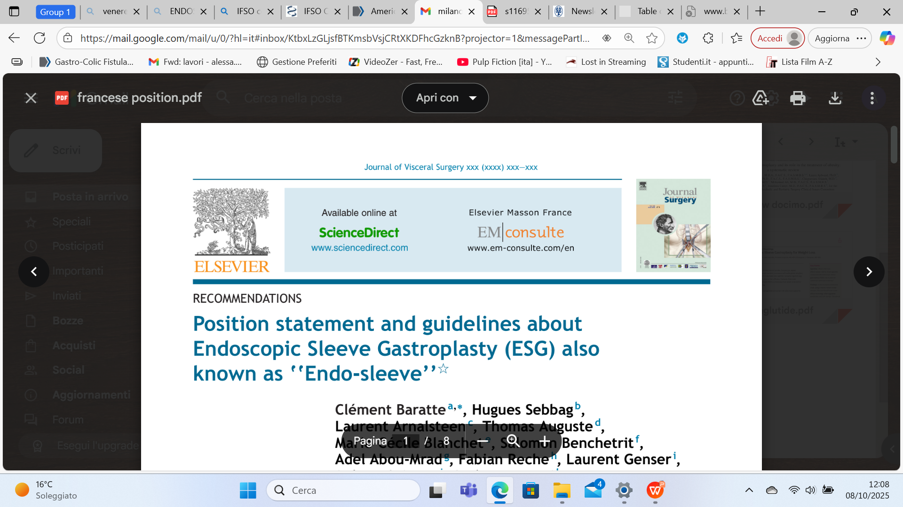
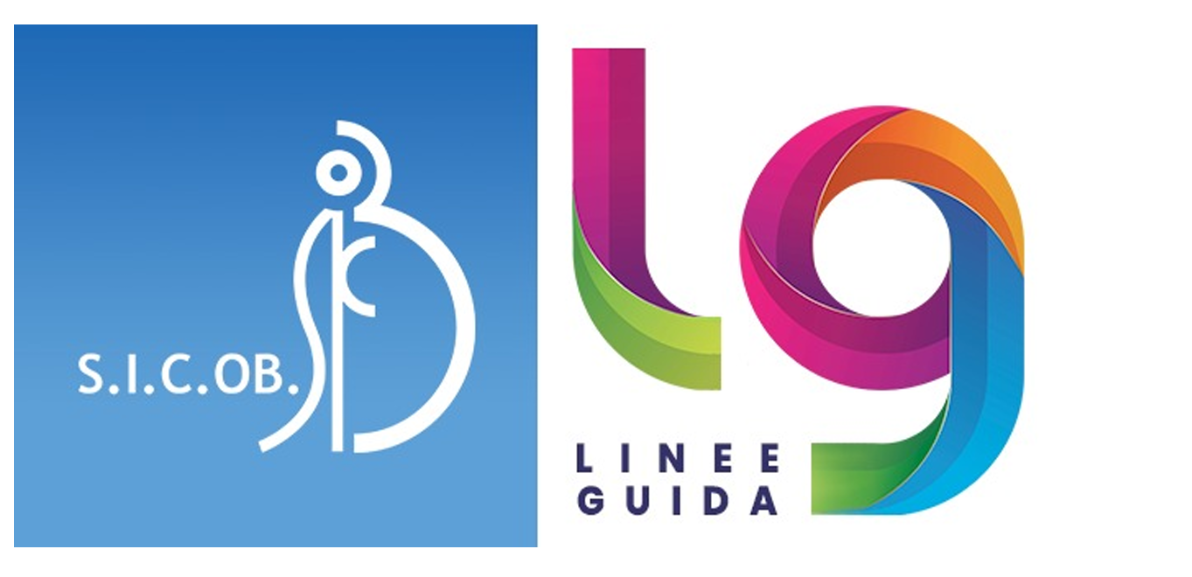
Indicazioni all’ESG - LINEE GUIDA
L’ESG è più efficace nel trattamento dell’obesità rispetto alle modifiche dello stile di vita
L’ESG è indicata nel trattamento dell’obesità di I e II grado
L’ESG è gravata da complicanze minori e di minore severità rispetto all’SG. L’insorgenza di GERD è più rara dopo ESG rispetto a SG.

Slide 4
Indicazioni all’ESG - LINEE GUIDA
Stato di obesità permanente da almeno 5 anni
Consapevolezze e motivazioni (verificate attraverso valutazione psicologica)
Assenza di controindicazioni (verificate mediante EGDS e visita chirurgica)

Slide 5
Valutazione nutrizionale: pre-operatoria
Pz da considerare per trattamento endoscopico:
Fallimento della dieta (almeno 5 aa)
Giovane età
Obesità di I grado o sovrappeso severo con alto rischio metabolico
Anamnesi positiva per multipli interventi addominali (crf con chirurgo di riferimento)
Il percorso bariatrico pre e post operatorio (psicologico-nutrizionale-FU) deve essere identico a quello previsto per i pz chirurgici
L’indicazione all’ESG deve essere valutata caso-per-caso dal team multidisciplinare, come per la Chirurgia Bariatrica rifacendosi ai criteri già valutati dall’IFSO

Slide 6
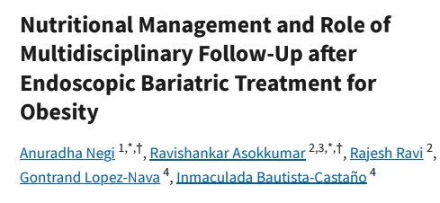
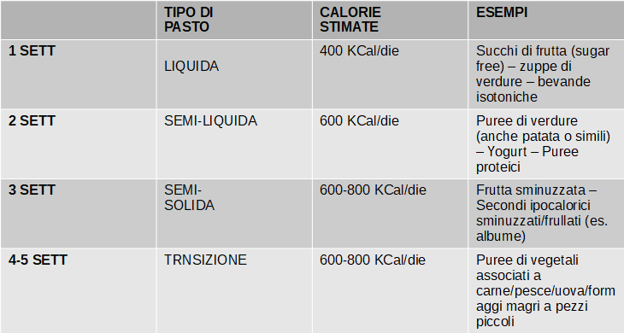
Programma di
ri-educazione
LIQUIDI
- Idratazione durante la giornata
- Volumi piccoli nelle fasi iniziali
- scelta di bevande “sane”
- Non bere al pasto (fasi iniziali)
SOLIDI
- Masticare bene, sminuzzare il cibo
- Mangiare a piccoli bocconi e lentamente
- Preferire pasti ipocalorici proteici
ALIMENTAZIONE CONSAPEVOLE
- evitare distrazioni durante il pasto
- Schedulare i tempi del pasto
- Prestare attenzione alle sensazioni di fame e sazietà
ATTIVITA’ FISICA
- 150 min/sett di attività moderata o 75 di attività intensa nella fase iniziale
300 min/sett di attività moderata o 150 di attività intensa dopo 4 sett PO + stretching 2 gg/stt
“STAI SUL PEZZO”
- Traccia i tuoi progressi
- Lavora sulla compliance
- Prosegui in FU nutrizionale +/- psicologico

Slide 7
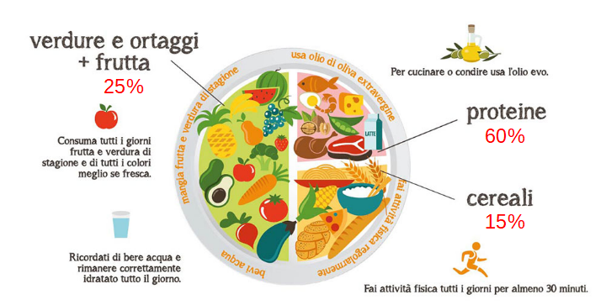


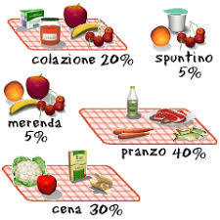



La nostra esperienza nel perioperatorio
Alimentazione (semi)liquida standardizzata con adeguamento dei nutrienti
5 pasti al giorno: colazione - 2 pasti principali - 2 spuntini
Regole da seguire per la corretta introduzione di cibo ed acqua.
Integrazione vitaminica giornaliera per il primo mese dopo l’intervento.
Integrazione con fermenti lattici, per i primi 15gg dopo l’intervento.
Supplemento proteico giornaliero per il primo mese dopo l’intervento.

Slide 8
Valutazione nutrizionale:
POST-OPERATORIA (20-30gg):
→ rivalutazione dei valori antropometrici
→ valutazione compliance ed aderenza alla dieta
→ valutazione eventuali difficoltà all’alimentazione (es. vomito/disfagia per solidi/semisolidi)
→ definizione di un piano nutrizionale PERSONALIZZATO
→ controllo EE per screening nutrizionale (ulteriore integrazione?) e metabolico

Slide 9
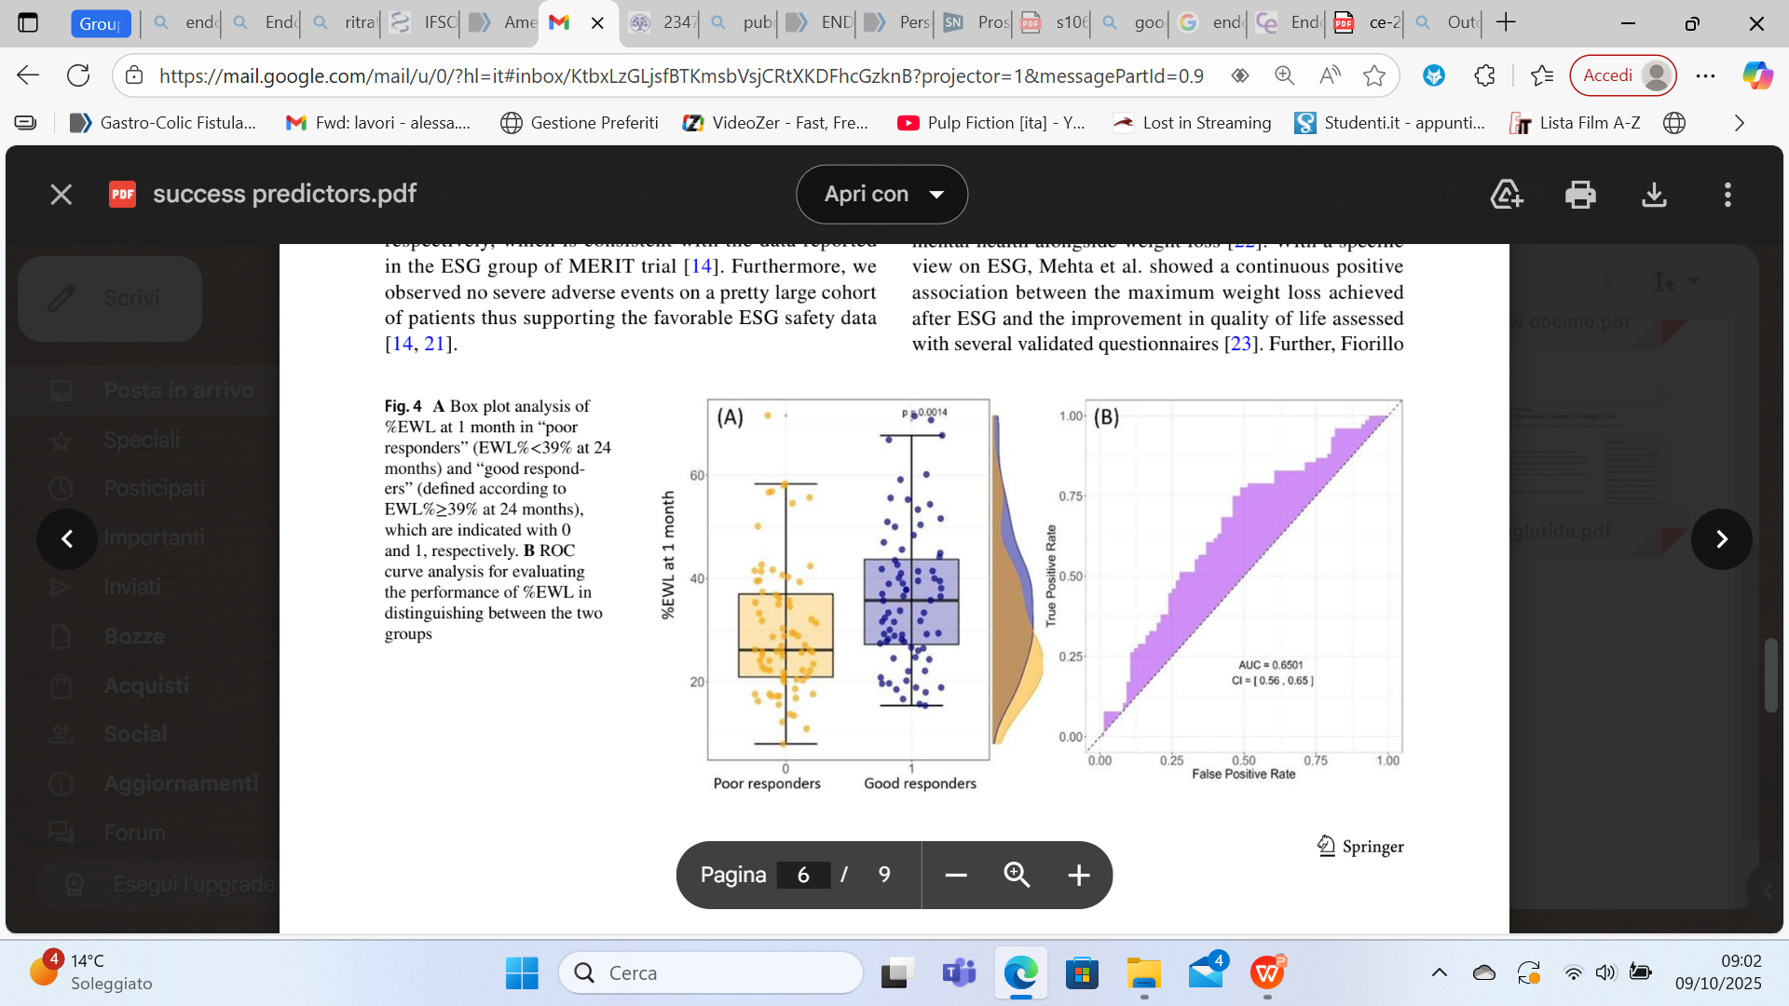
Valutazione nutrizionale:
La perdita di peso nel primo mese predice il tasso di successo!
POST-OPERATORIA (60 -180gg):
→ rivalutazione dei valori antropometrici
→ rivalutazione compliance ed aderenza alla dieta personalizzata
POST-OPERATORIA (>180gg):
- programmare 1-2 controlli l’anno per monitarare il peso e
la aderenza ad uno stile di vita corretto
- adeguamento della dieta alle esigenze personali!!!
Matteo MV et al. Obes. Surg 2024

Slide 10
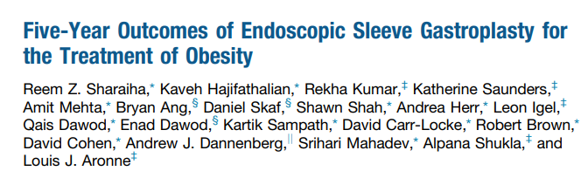
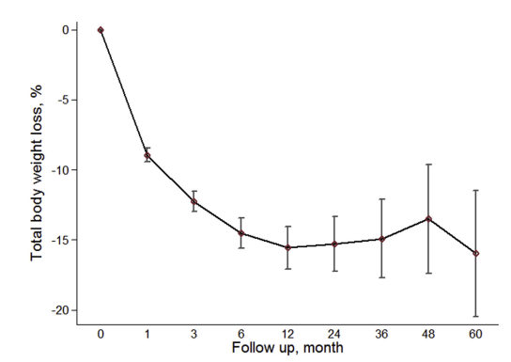
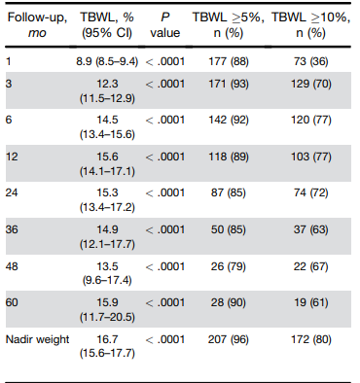
I dati della letteratura
TWL% dopo 1 aa: circa 15%
>60% mantiene una TWL>10% dopo 5 anni

Slide 11
Valutazione della ns esperienza
Efficacia sul calo ponderale
Aderenza alla dieta e al follow-up
Valutazione preliminare: ESG e gravidanza

Slide 12
EFFICACIA
2021-2025 → Nr pz: 85 (65 F – BMI 34,5)
→ Nr pz FU a T12: 71 (58 F – BMI 27,3)
esperienza dell’Operatore
modifiche del programma nutrizionale
alta aderenza al FU (83%)
*
*
*
*

Slide 13
ESG e gravidanza
La % di procedure eseguite sulle donne è superiore rispetto agli uomini
La maggioranza delle procedure viene eseguita in donne in età fertile
Non sono stati registrati casi di ridotta fertilità nelle pz sottoposte a ESG
3 pz hanno avuto una gravidanza dopo ESG
Tutte le gravidanze sono progredite fisiologicamente seguendo il FU nutrizionale prescritto
Le 3 pz sono riuscite a rientrare nel peso iniziale dopo il parto

Slide 14
CONCLUSIONI
L’ESG rappresenta una valida opzione nel trattamento dell’obesità, in particolare in alcune sottoclassi di pz
Non esiste ad oggi un protocollo validato per la dieta peri-operatoria e la gestione nutrizionale nel FU
Nella ns esperienza con dati raccolti dopo il 2021, l’ESG ha un outcome > 15% e questo dipende dalla maggiore consapevolezza e collaborazione di tutto il team (endoscopista, nutrizionista e psicologo)
Secondo la ns esperienza una dieta ad alto contenuto proteico migliora l’outcome e l’aderenza alla dieta in pz sottoposti a ESG, ma futuri studi sono necessari per confermare la ns osservazione
Secondo la ns esperienza l’ESG non inficia la fertilità e con adeguato FU permette un corretto controllo del peso durante la gestazione e nel puerperio, ma studi mirati devono confermare tale osservazione.

Slide 15
Grazie per l’attenzione
G

